Slide 1
Lugar Geométrico das Raízes
Edson de Paula Ferreira
Sistemas Realimentados

Slide 2
Definição
O Lugar Geométrico das Raízes de uma equação algébrica, escrita na forma padrão
1+K.F(S) = 0,
é constituído pelo conjunto dos “n” caminhos percorridos no plano complexo, “S”, pelas raízes desta equação, onde “n” é a ordem do sistema, para um parâmetro real, K, variando de -∞ (início) a +∞ (término).
Vamos escrever, sem perda de generalidade, somente F(S), sendo S qq variável complexa, S ou Z.
Em controle a referida equação é a equação característica e suas raízes são os polos em malha fechada do sistema. A Equação Característica pode ser obtida via fórmula de Mason, calculando-se o determinante do sistema, ou o denominador da função de transferência em Malha Fechada

Slide 3
Motivação
Todo comportamento de sistemas dinâmicos realimentados é função dos “modos” definidos pelos seus polos em malha fechada. Em geral, a obtenção de comportamentos adequados passa pelo ajuste ou projeto de ganhos ou parâmetros característicos do controlador ou da planta. Assim, é fundamental que se determine de que maneira os polos em malha fechada se movimentam no plano complexo, quando algum parâmetro característico varia. O Lugar Geométrico das Raízes é uma ferramenta adequada para este tipo de análise e síntese.

Slide 4
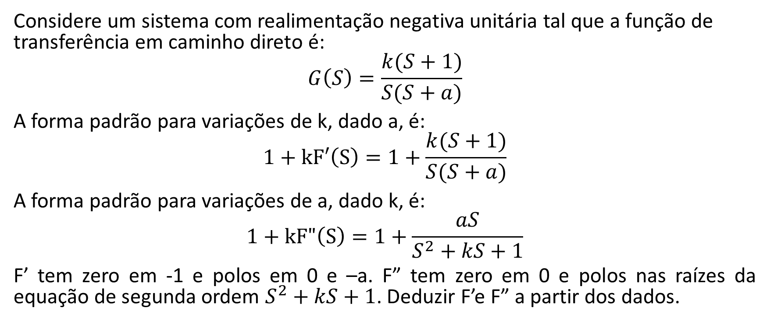
Observação sobre a forma padrão: Variando ganho proporcional e variando polo
Considere um sistema com realimentação negativa unitária tal que a função de transferência em caminho direto é:
$$G\left(S\right)=\frac{k(S+1)}{S(S+a)}$$
A forma padrão para variações de k, dado a, é:
$$1+kF′\left(S\right)=1+\frac{k(S+1)}{S(S+a)}$$
A forma padrão para variações de a, dado k, é:
$$1+kF"\left(S\right)=1+\frac{aS}{S^{2}+kS+1}$$
F’ tem zero em -1 e polos em 0 e –a. F” tem zero em 0 e polos nas raízes da equação de segunda ordem $S^{2}+kS+1$. Deduzir F’e F” a partir dos dados.

Slide 5
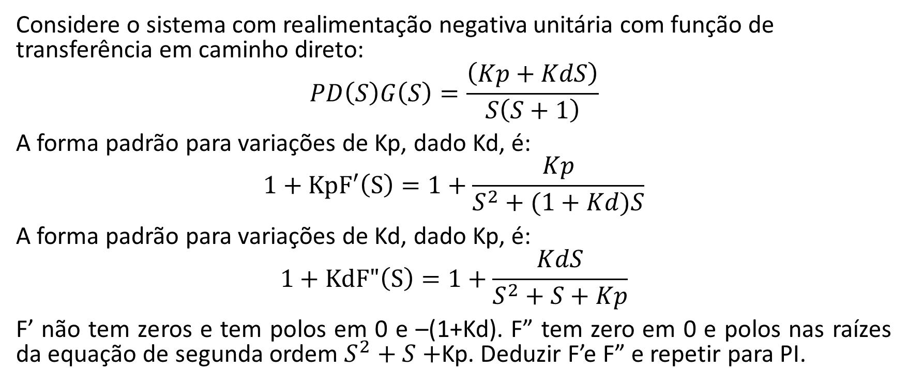
Observação sobre a forma padrão: Variando ganho proporcional e variando ganho derivativo, num PD
Considere o sistema com realimentação negativa unitária com função de transferência em caminho direto:
$$PD\left(S\right)G\left(S\right)=\frac{\left(Kp+KdS\right)}{S\left(S+1\right)}$$
A forma padrão para variações de Kp, dado Kd, é:
$$1+KpF′\left(S\right)=1+\frac{Kp}{S^{2}+(1+Kd)S}$$
A forma padrão para variações de Kd, dado Kp, é:
$$1+KdF"\left(S\right)=1+\frac{KdS}{S^{2}+S+Kp}$$
F’ não tem zeros e tem polos em 0 e –(1+Kd). F” tem zero em 0 e polos nas raízes da equação de segunda ordem $S^{2}+S+$Kp. Deduzir F’e F” e repetir para PI.

Slide 6
LGR em Controle. Ver Referência KUO (p.472)

Slide 7
Observação.
Note que neste caso F(S)=Q(S)/P(S).
Assim:
Q(S)=0 fornece os zeros de F, que, em geral , são os zeros de malha aberta, para variações de ganho proporcional.
P(S)=0 fornece ao polos de F, que, em geral , são os polos de malha aberta.

Slide 8
LGR - Kuo p 472. Obs: considerar G1(S)H1(S)=F(S)=-1/K
Temos assim a equação característica:
1+KF(S)=P(S)+KQ(S)=0 fornece os zeros da equação característica que são os polos em malha fechada do sistema.

Slide 9
Condições de Módulo e Ângulo. Explicar. Kuo p. 473.

Slide 10
Usos das condições de Módulo e Ângulo. Kuo p. 474.

Slide 11
O LGR e a Condição de Módulo. Kuo p 474.

Slide 12
Obtenção do valor de K: Para um dado ponto S do LGR, o módulo de K se obtêm pelo produto das distâncias de S aos polos de F(S) dividido pelo produto das distancias aos zeros de F(S). Pensar: E o sinal de K?

Slide 13
Exemplo de cálculo do módulo de K, para um dado S1 no LGR. Note os ângulos dos vetores. Kuo p. 476.

Slide 14
Obtenção de K versus análise de estabilidade.
Estabilidade contínua: Intervalo de valores de K que mantem os polos em malha fechada à esquerda do plano S. Testar os pontos de cruzamento do LGR com o eixo imaginário.
Estabilidade discreta: Intervalo de valores de K que mantem os polos em malha fechada dentro do círculo unitário. Testar os pontos de cruzamento do LGR com o círculo unitário.
Dar exemplos:

Slide 15
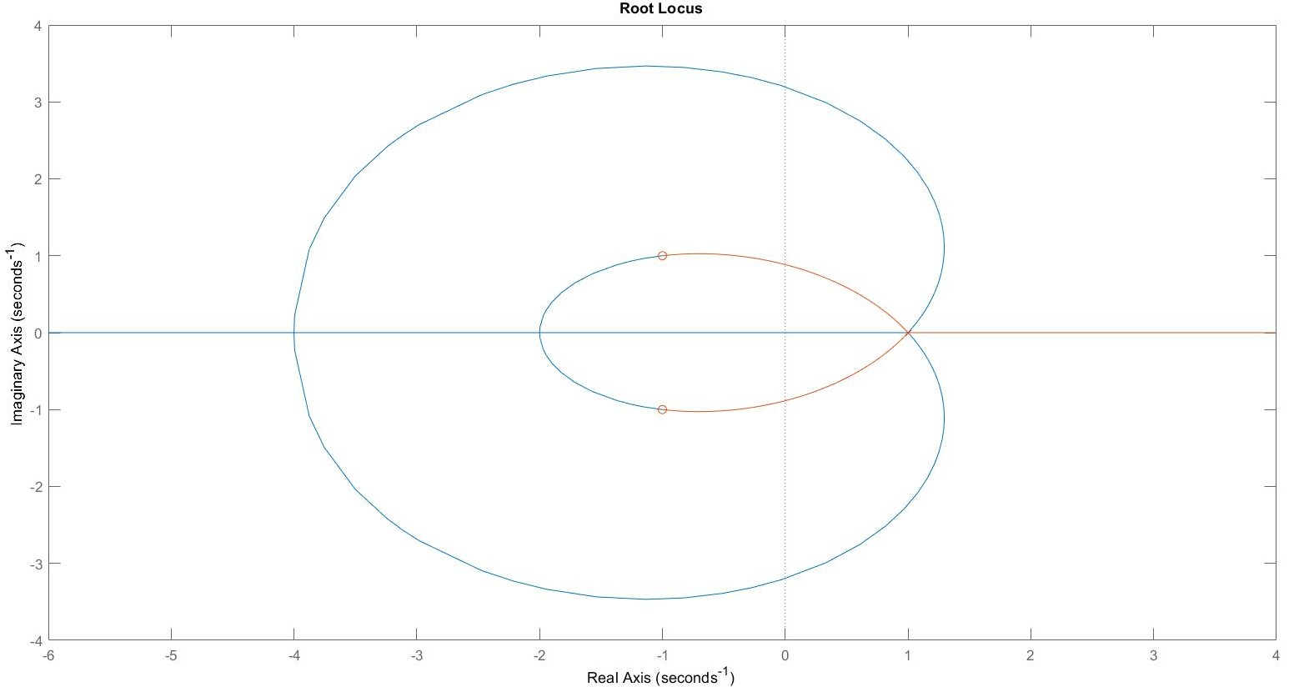
Análise de estabilidade no plano S

Slide 16
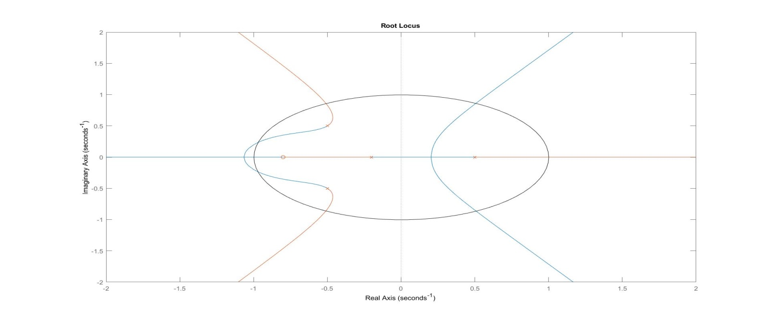
Análise de estabilidade no plano Z

Slide 17
LGR – Condição de ângulo para K positivo. Kuo p.474. Aplicar ao exemplo 8.1, anterior.

Slide 18
LGR – Condição de ângulo para K negativo. Kuo p.475. Aplicar ao exemplo 8.1, anterior.

